Slide 1
Introducción a la Genética Médica
Tema 4 Análisis del Ligamiento genético
Ligamiento y recombinación
Dra. Ana Elena Arús Fernández
Especialista en Genética Clínica
Instituto de Gastroenterología
Conferencia
Notes:
Esta clase vincula aspectos importantes de la biotecnología con la práctica de la genética médica.

Slide 2
Experimentos de Mendel
(cruce para dos caracteres)
X
AABB
aabb
Amarillos y lisos
Verdes y rugosos
Gametos
ab
AB
F1
AaBb
X
AaBb
Amarillos y lisos
Gametos
AB Ab aB ab AB Ab aB ab
Notes:
Uno de los experimentos que Mendel realizó fue la observación de lo que ocurría cuando se cruzaban líneas puras para dos caracteres.
Cruzamiento dihíbrido: se observa la herencia de dos caracteres.
Por ejemplo: realizó cruzamiento entre variedades de guisantes (líneas puras) que diferían simultáneamente en dos caracteres. Cruzó guisantes con superficie lisa y color amarillo con guisantes de superficie rugosa y color verde.
¿Cuáles son los gametos a formar durante la meiosis de la generación parental?
En el caso de los guisantes amarillos y lisos los gametos a formar serían con los alelos AB y en el caso de los guisantes verdes y rugosos gametos con los alelos ab.
Este cruzamiento dio lugar a una 1ª generación filial (F₁) uniforme, donde el 100% los guisantes son dihíbridos de superficie lisa y color amarillo representados por el genotipo AbBb. Los gametos durante la meiosis de la autofecundación de los dihíbridos de F1 serán: gametos con los alelos AB, Ab, aB, ab.

Slide 3
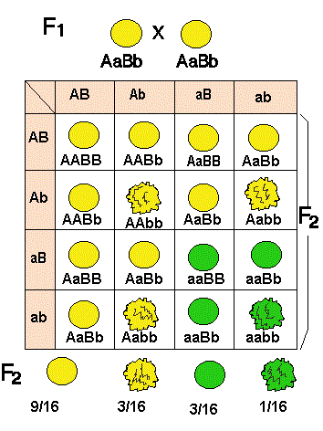
Notes:
Esta originó una 2ª generación filial (F₂) con 16 posibilidades de las cuales 9 fueron amarillas y lisas, 3 amarillas y rugosas, 3 verdes y lisas y 1 verdes y rugosas. Estos resultados se muestran en el cuadro de Punnett.

Slide 4
Experimentos de Mendel
(retrocruce)
X
AaBb
aabb
Amarillos y lisos
Verdes y rugosos
Gametos
AB Ab aB ab ab
AaBb Aabb aaBb aabb
25% 25% 25% 25%
Notes:
¿Cómo comprobar el genotipo de los descendientes?
Para ello realizó retrocruzamientos de los híbridos de la F₂ por el parental recesivo aabb. Este tipo de retrocruzamientos se denominan Cruzamientos Prueba, ya que permiten probar o averiguar el genotipo que presentaban los guisantes obtenidos en la F₂ en relación a los caracteres tipo de superficie y color.

Slide 5
AaBb
A
a
B
b
A: color amarillo
a: color verde
B: superficie lisa
b superficie rugosa
Notes:
Se nombran los genes correspondientes a los caracteres en los cromosomas, con las letras que corresponden.
En el par de cromosomas homólogos amarillo y verde se encuentra el gen que determina el color con sus variantes alélicas A y a.
En el par de cromosomas homólogos rojo y azul se encuentra el gen que determina la superficie de los guisantes con sus variantes alélicas B y b.

Slide 6
Meiosis I
b
A
b
a
a
B
A
B
Notes:
Posibilidades de combinaciones de los cromosomas en meiosis I.

Slide 7
Meiosis II
b
B
A
B
a
A
b
b
B
B
A
B
B
a
A
A
A
a
b
a
a
b
b
a
Notes:
Cada una de la células que termina en la meiosis I da lugar a 4 tipos de gametos hasta dar la posibilidad de obtener una segregación independiente y al azar (próxima diapositiva).

Slide 8
Segregación independiente y al azar
AaBb
b
B
B
b
A
A
a
a
aabb
b
Aabb AaBb aaBb aabb
a
25% 25% 25% 25%

Slide 9
2^{da.} Ley de Mendel
Ley de la Segregación Independiente
Los miembros de diferentes parejas de genes para los caracteres correspondientes segregan y se transmiten a la descendencia de manera independiente.
Notes:
Mendel explicó los datos de esta descendencia como la Segregación independiente de lo que le sucede a cada carácter por separado. En esto consiste la segunda Ley de Mendel.
2da Ley de la Transmisión Independiente: los miembros de diferentes parejas de genes para los caracteres correspondientes segregan o se separan y se transmiten a la descendencia de manera independiente cuando se forman los gametos de un heterocigoto.
Esta ley se cumple cuando los caracteres elegidos están regulados por genes situados en distintos cromosomas.

Slide 10
Meiosis II
b
B
A
B
a
A
b
b
B
B
A
B
B
a
A
A
A
a
b
a
a
b
b
a
Notes:
Es decir, en el caso de un doble heterocigótico (AaBb), los alelos del locus A, y los del locus B, se segregan y transmiten de forma independiente para formar cuatro clases de gametos en igual proporción. Esto significa que la probabilidad de que una planta sea lisa o rugosa es independiente de la probabilidad de que sea verde o amarilla.

Slide 11
?
Experimentos de Mendel
(retrocruce)
Amarillos y lisos
Verdes y rugosos
F2
X
Línea pura
AaBb aabb
50%
50%
Notes:
Hacemos el retrocruce y pensamos que si los genes que corresponden a esos caracteres están en cromosomas independientes debemos encontrar en la descendencia de ese cruce un 25% de probabilidad para cada una de las combinaciones. En lugar de obtener lo esperado, es decir, el 25% para cada una de las combinaciones anteriores (diapositiva anterior) se observa que se obtienen en el retrocruce 50% de guisantes amarillos y lisos y 50% de guisantes verdes y rugosos. Es decir los descendientes tuvieron los mismos fenotipos que los progenitores.
¿por qué ocurre esto?

Slide 12
Sumario
Ligamiento, ligamiento completo e incompleto.
Concepto de haplotipos.
Genotipos en fase de acoplamiento y en repulsión.
Entrecruzamiento y recombinación.
Concepto de lod score.
Estudio de ligamiento y su importancia en genética y en la prática médica.

Slide 13
5' AAT CCG CTA TTC TGA
3‘ TTA GGC GAT AAG ACU
5‘ AAU CCG CUA UUC UGA ARNm
asp pro leu phe stop
Gen A
5' AAT CCG CTA TTG TGA
3‘ TTA GGC GAT AAC ACU
5‘ AAU CCG CUA UUG UGA ARNm
asp pro leu leu stop
Gen a
Locus A
Alelo A: color amarillo
Alelo a: color verde
A
a
Notes:
El gen que define el color tiene dos variantes A y a que definen el fenotipo dominante y el recesivo respectivamente. Es el mismo locus en el mismo cromosoma pero difieren en el cambio de una base por otra, en el cambio de un triplete o codón y el cambio de un aminoácido. Esto es suficiente para que en lugar del color amarillo aparezca el color verde.

Slide 14
5' TTA GGC GAT GAT ACT
3‘ AAT CCG CTA CTA TGA
5‘ UUA GGC GAU GAU ACU ARNm
leu gly asp asp thr
Gen B
Gen b
5' TTA GGC GAT GAT CCT
3‘ AAT CCG CTA CTA GGA
5‘ UUA GGC GAU GAU CCU ARNm
leu gly asp asp pro
Locus B
Alelo B: superficie lisa
Alelo b: superficie rugosa
B
b
Notes:
El gen que define la superficie tiene dos variantes B y b que definen el fenotipo dominante y el recesivo respectivamente. Es el mismo locus en el mismo cromosoma pero difieren en el cambio de una base por otra, en el cambio de un triplete o codón y el cambio de un aminoácido. Esto es suficiente para que en lugar de la superficie lisa aparezca la rugosa.

Slide 15
a
b
A
B
B
b
A
a
Locus A: color
Locus B: superficie
Notes:
En este caso los genes que determinan el color y la superficie del guisante están ambos en el mismo cromosoma y muy cerca el uno del otro.

Slide 16
Líneas puras
B
b
b
B
A
a
A
a
Gametos
B
A
B
A
b
a
b
a
F1
B
A
b
a
Notes:
Este es el cruzamiento entre dos líneas puras correspondientes a los guisantes amarillos lisos y los verdes y rugosos del ejemplo anterior. Los dos cromosomas de ambas líneas puras son genotípicamente idénticos por lo que todos los posibles gametos derivados de cada uno de ellos serán idénticos. Es decir, están los dos genes que producen los fenotipos dominantes A y B y los genes que producen los fenotipos recesivos.
En la F₁ se obtiene un doble heterocigótico de color amarillo y superficie lisa ya que son los fenotipos dominates.

Slide 17
Retrocruce
b
b
B
b
a
a
A
a
Gametos
b
a
b
a
B
A
b
a
B
A
b
a
b
a
b
a
Notes:
Se realiza un retrocruce entre un doble heterocigótico con la línea pura homocigótica recesiva. En este caso el parental que tiene color amarillo y superficie lisa dará lugar a dos tipos de gametos diferentes, es decir el que tiene los genes que expresan los caracteres recesivos y el que porta los genes que expresan los caracteres dominantes. Se obtendrán dos posibles combinaciones solamente que serán idénticas a las líneas parentales.

Slide 18
Experimentos de Mendel
(retrocruce)
X
AaBb
aabb
Amarillos y lisos
Verdes y rugosos
Gametos
AB Ab aB ab ab
AaBb Aabb aaBb aabb
25% 25% 25% 25%
Notes:
Esto es lo que debería obtenerse de cumplirse la 2da. ley de Mendel

Slide 19
Genes ligados o ligamiento
Genes situados en el mismo cromosoma

Slide 20
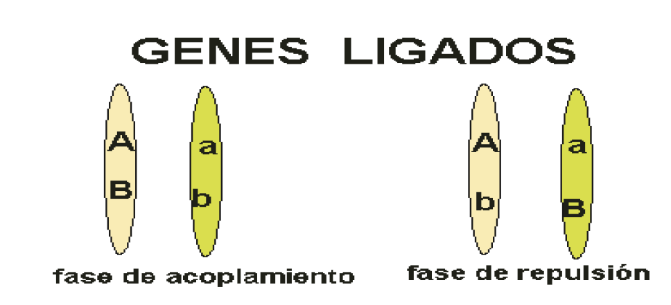
Fase genotípica de los genes que expresan el carácter dominante.
cis
trans
Notes:
Cuando se estudian genes ligados hay que tener en cuenta la ubicación de estos en los cromosomas homólogos lo que se designa con el nombre de fase.
Cuando los dos genes que expresan el carácter dominarte están en el mismo cromosoma se dice que esos dos genes están en fase de acoplamiento o cis, y cuando esos genes que expresan el carácter dominante están en distintos cromosomas se dice que están en fase de repulsión o trans.

Slide 21
Ligamiento completo
Genes localizados en un mismo cromosoma muy cerca uno de otro por lo que se segregan juntos en los gametos.
Haplotipo
Cuando dos o más loci están en ligamiento completo.
Notes:
El ligamiento puede clasificarse en dependencia de a que distancia estén separados los genes:
Ligamiento incompleto
Ligamiento completo

Slide 22
Retrocruce
b
X
b
B
b
a
a
A
a
(genes en acoplamiento)
Gametos
b
a
b
a
B
A
b
a
F1
B
A
b
a
b
a
b
a
50%
50%
Notes:
Para determinar si los genes están en acoplamiento o repulsión hay que hacer un retrocruce o cruce prueba.
Es el mismo retrocruce del ejemplo anterior donde los genes que expresan los fenotipos dominantes están en el mismo cromosoma, es decir están en acoplamiento.
Por tanto, si el ligamiento entre dos loci es completo y el parental doble heterocigótico tiene los genes que expresan los caracteres dominantes en acoplamiento, el parental dihíbrido formará dos tipos de gametos y se obtendrán en los descendientes dos tipos de fenotipos igual a los progenitores (50% igual a cada uno de los mismos).

Slide 23
Retrocruce
b
b
B
b
A
a
a
a
(genes en repulsión)
Gametos
b
a
b
a
B
a
b
A
F1
B
a
b
a
b
A
b
a
50%
50%
Notes:
En este caso los genes que expresan el fenotipo dominante se encuentran en repulsión (repulsión).
Por tanto, si el ligamiento entre dos loci es completo y el parental doble heterocigótico tiene los genes que expresan los caracteres dominantes en repulsión, el parental dihíbrido formará dos tipos de gametos y la descendencia expresa los alelos dominantes por separado, por lo que se obtendrán en los descendientes dos tipos de fenotipos diferentes a los parentales.
Resumiendo: los descendientes son diferentes de acuerdo a los genotipos y la fase en que los genes se encuentran, ya sea en acoplamiento o repulsión.

Slide 24
Conclusión
Cuando existe ligamiento completo:
Si el parental doble heterocigótico tiene los genes que expresan los caracteres dominantes en acoplamiento, se obtendrán en los descendientes dos tipos de fenotipos igual a los progenitores.
Si el parental doble heterocigótico tiene los genes que expresan los caracteres dominantes en repulsión, se obtendrán en los descendientes dos tipos de fenotipos diferentes a los parentales.

Slide 25
Nomenclatura para expresar que 2 genes están ligados
Locus 1 (alelos A y a)
Locus 2 (alelos B y b)
Locus 1
Locus 2
AB Ab AB ab ab ab ab aB Ab
AB AB aB AB ab Ab aB aB Ab
Notes:
La nomenclatura para expresar que dos genes están ligados es diferente a lo que se ha visto hasta ahora con caracteres mendelianos. Los genotipos en este caso se expresan con un raya en el medio. En el numerador se colocan los genes que están en un cromosoma y en el denominador los genes que están en el otro cromosoma.
Se muestran todas las posibles combinaciones.

Slide 26
Ligamiento incompleto
Cuando dos loci se encuentran ubicados en el mismo cromosoma a una distancia intermedia que permite entrecruzamiento pero limitado entre estos, por lo que no cumplirán las proporciones mendelianas de los cruces prueba.

Slide 27
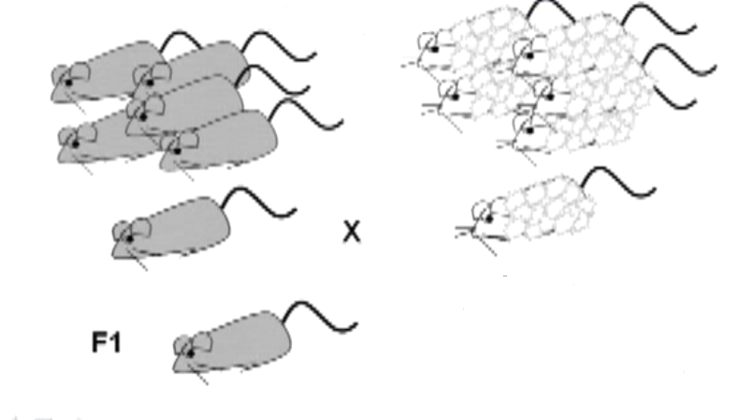
Líneas puras
Dos loci: color del pelo
forma del pelo
Fenotipos dominantes: pelaje gris y liso
Notes:
Experimento en el cual se cruzan dos líneas puras de ratones, y se analizan dos caracteres, color del pelo y forma del pelo.
Se cruzan ratones con pelo gris y liso y ratones con pelo blanco y rizo. En la F1 se obtienen ratones con pelo gris y liso, por lo que estos son los fenotipos dominantes.

Slide 28
Retrocruce
?
Doble homocigótica recesiva
Doble heterocigótica
Notes:
El resultado esperado de este retrocruce es, que si esos dos genes están en cromosomas independientes, que se obtenga un 25% para cada combinación fenotípica, es decir, 25% de ratones con pelo gris y liso, 25% con pelo blanco y rizo, 25% con pelo gris y rizo y 25% con pelo blanco y liso.
Pero lo observado es un 40% de ratones es con pelo gris y liso, 40% con pelo blanco y rizo, un 10% con pelo gris y rizo y un 10% con pelaje blanco y liso.
Están las cuatro combinaciones pero no con el porcentaje que esperábamos.

Slide 29
Líneas puras
(genes en acoplamiento)
G
X
g
G
g
L
L
l
l
F1
g
G
l
L
Locus L
Alelo L: pelo liso
Alelo l: color rizo
Locus G
Alelo G: color gris
Alelo g: color blanco
Notes:
¿Qué ocurre a nivel molecular que explica lo anterior? En las líneas puras los ratones son doble homocigóticos para los genes que expresan los fenotipos dominantes en el caso del primer parental y doble homocigóticos recesivos en el caso del segundo parental para los genes que expresan los fenotipos recesivos. Los cromosomas de ambos parentales serán separados en sus gametos. La F1 es genotípicamente heterocigótica para los genes del locus G como los genes del locus L. Sin embargo, ambos genes están en el mismo cromosoma.

Slide 30
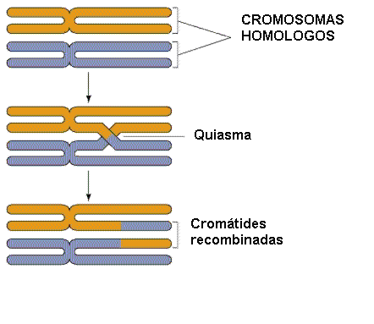
Notes:
En la profase de la meiosis I los cromosomas homólogos hacen contacto y se produce un intercambio de material genético entre cromátidas no hermanas, se forman los quiasmas. Por tanto, se producen diferentes combinaciones entre las cromátidas. A estas cromátidas se denominan recombinantes.

Slide 31
Retrocruce
g
g
G
g
l
L
l
l
(genes en acoplamiento)
GL
gl
gl
gl
Notes:
Para determinar si los genes están en acoplamiento o repulsión hay que hacer un retrocruce o cruce prueba.
Se realiza el retrocruce entre el doble heterocigótico obtenido en la F2, el cual los genes se encuentran en fase de acoplamiento, con el doble homocigótico recesivo para estos caracteres.

Slide 32
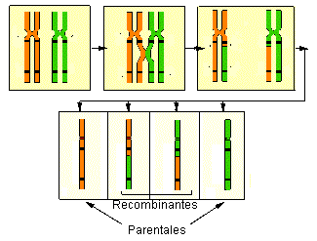
Genes parcialmente ligados en acoplamiento
g
l
g
l
g
l
g
l
g
l
g
l
g
l
g
l
g
l
g
l
g
l
g
l
Notes:
En la profase de la meiosis I en el ratón con pelo blanco rizo que genotípicamente es doble homocigótico. se produce el intercambio de material genético que dará origen a los gametos de ese progenitor. En este caso como es doble homocigótico recesivo ocurre el entrecruzamiento pero no se ve porque todas las cromátidas se quedan iguales.

Slide 33
Genes parcialmente ligados en acoplamiento
G
L
g
l
G
L
g
l
G
L
G
l
g
L
g
l
G
L
G
l
g
L
g
l
Notes:
En la profase de la meiosis I en el ratón con pelo gris liso que genotípicamente es doble heterocigótico se produce el intercambio de material genético que dará origen a los gametos de ese progenitor. Con este entrecruzamiento se cambian los genes que están en una cromátida pero no en la otra.
Si los genes ligados se encuentran lo suficientemente separados, en la profase de la meiosis I podrá producirse entrecruzamiento entre ellos, lo que dará lugar a que se produzcan 4 tipos de gametos, mientras que en otra célula no se producirá, y solo se formarán dos tipos de gametos.
En este caso, se obtuvieron 4 cromátidas, las dos del medio que fueron las que se recombinaron son las que se obtienen con menor frecuencia ya que este fenómeno de entrecruzamiento es limitado y está relacionado con la distancia que hay entre los loci G y L. Mientras más distante estén más posibilidades tendrán de tener un número mayor de cromátidas recombinantes. Por el contrario, mientras más cerca estén menos posibilidades de recombinación. Esto explica que existiera un 10% de las ratas recombinantes en lugar de un 25%.
Los gametos parentales son aquellos que tienen los genes ligados como en los progenitores, los gametos recombinantes son los que son producidos por recombinación.

Slide 34
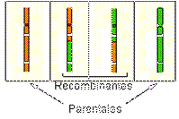
Retrocruce
G
l
g
l
G
L
g
L
g
l
X
g
l
g
l
g
l
GL
gl
Gl
gl
gL
gl
gl
gl
Notes:
Cuando se fecundan los gametos se obtiene la descendencia de la diapositiva.
Cuando los genes del parental con los fenotipos dominantes bajo estudio, se encuentran en acoplamiento, los descendientes no recombinantes reproducen los fenotipos paternos en mayor proporción.

Slide 35
Retrocruce
gl
gl
Gl
gL
g
g
G
g
l
l
L
l
(genes en repulsión)
Notes:
En este caso se realiza en retrocruce entre un ratón con pelo gris liso doble heterocigótico pero con los genes en fase de repulsión y un ratón con pelo banco rizo doble homocigótico. El fenotipo del animal es igual que si los genes estuviesen en fase de acoplamiento. Solamente se va a distinguir si están en fase de acoplamiento o repulsión cuando hagamos un retrocruce entre ellos ya que los resultados de los retrocruces entre ellos van a ser algo diferentes.

Slide 36
Genes parcialmente ligados en repulsión
G
l
g
L
G
l
g
L
G
l
G
L
g
l
g
L
G
l
G
L
g
l
g
L
Notes:
En la profase de la meiosis I en el ratón con pelo gris liso que genotípicamente es doble heterocigótico se produce el intercambio de material genético que dará origen a los gametos de ese progenitor. Con este entrecruzamiento se cambian los genes que están en una cromátida pero no en la otra.
Por tanto, se obtendrán 4 cromátidas, las dos del medio que fueron las que se recombinaron son las que se obtienen con menor frecuencia ya que este fenómeno de entrecruzamiento es limitado y está relacionado con la distancia que hay entre los loci G y L. Mientras más distante estén más posibilidades tendrán de tener un número mayor de cromátidas recombinantes. Por el contrario, mientras más cerca estén menos posibilidades de recombinación.
Los gametos parentales son aquellos que tienen los genes ligados como en los progenitores, los gametos recombinantes son los que son producidos por recombinanción.

Slide 37
Retrocruce
G
l
g
l
g
l
X
G
L
g
L
g
l
g
l
g
l
40%
40%
10%
10%
GL
gl
Gl
gl
gl
gl
gl
gl
Notes:
Cuando se fecundan los gametos se obtiene la descendencia de la diapositiva.
En este caso las cromátidas que se recombinan, es decir las que reúnen nuevamente a los genes que expresan el carácter dominante están en menor proporción, ya que este fenómeno de entrecruzamiento es limitado. Por tanto las proporciones obtenidas de los animales serán diferentes.
Resumiendo:
Cuando los genes del parental con los fenotipos dominantes bajo estudio, se encuentran en repulsión, los descendientes recombinantes reproducen los fenotipos paternos en menor proporción.
Cuando los genes del parental con los fenotipos dominantes bajo estudio, se encuentran en acoplamiento, los descendientes no recombinantes reproducen los fenotipos paternos en mayor proporción.

Slide 38
Conclusión
Cuando existe ligamiento incompleto:
Cuando los genes del parental con los fenotipos dominantes bajo estudio, se encuentran en repulsión, los descendientes recombinantes reproducen los fenotipos paternos en menor proporción.
Cuando los genes del parental con los fenotipos dominantes bajo estudio, se encuentran en acoplamiento, los descendientes no recombinantes reproducen los fenotipos paternos en mayor proporción.

Slide 39
Frecuencia de recombinación (FR)
Las veces que aparecen descendientes recombinantes en relación con el total de descendientes. Se expresa en porcentaje.
Indica probable distancia física entre dos genes marcadores en el mismo cromosoma.

Slide 40
Para relacionar la distancia entre los genes con la frecuencia de recombinación se ha creado una medida: Centi Morgan : cM
1 cM=1% FR
1 cM ≈ 1Mb
Notes:
1 cM tiene un valor aproximado de distancia entre genes en los cromosomas de ≈ 1Mb es decir 1 millón de pares de bases.

Slide 41
Retrocruce
G
l
g
l
G
L
g
L
g
l
X
g
l
g
L
g
l
GL
gl
Gl
gl
gL
gl
gl
gl
Notes:
¿Cómo se calcula la FR?
En este retrocruce donde los genes en acoplamiento se encuentran en ligamiento incompleto, de un total de descendientes de 100 ratones, 20% fueron recombinante (ratones con pelo gris y rizo y ratones con pelo blanco y liso).

Slide 42
FR=20/100=0.2x100=20%
Los loci G y L (con sus respectivos alelos) se encuentran a 20cM de distancia física en el mismo cromosoma.
G, g
L, l
20cM
FR=0 ligamiento completo
FR=50 no hay ligamiento (ley de segregación independiente)
0<FR<50 ligamiento incompleto
Notes:
El locus G y el locus L con sus alternativas están separados a 20cM. La FR=20% significa que de cada 100 gametos 20 se recombinaron y 80 no.
Mientras mayor sea la FR, más alejados estarán los genes en los cromosomas.
La FR no ofrece un valor real ya que en el caso del ligamiento completo, como no aparecen hijos recombinantes la FR=0, pero entre dos loci existen secuencias de ADN que lo limitan aún cuando no existan recombinaciones entre estos.
Cuando entre los genes se cumple la ley de segregación independiente, la FR=50 pues la mitad de los hijos son recombinantes, pero todos los genes que se ubican en un cromosoma no pueden tener una distancia de 50 unidades de recombinación, ya que existirán genes más alejados. Por tanto la FR no puede ser mayor de 50cM.
Esto indica que la distancia que brinda la FR es medida teórica de aproximación y no un valor real, pero si define que existe ligamiento completo e incompleto entre los genes de los loci estudiados y por tanto de que no se cumpla los esperado según la 2da. ley de Mendel o de segregación independiente.

Slide 43
¿Cómo se analiza el ligamiento en humano?

Slide 44
Lod score
Método estadístico que permite el análisis en familias para determinar si dos o más loci se encuentran en ligamiento.
Valores +: ligamiento (valor de ≥+ 3.00 evidencia de que los loci están ligados).
Valores -: ausencia de ligamiento
Notes:
Valores positivos indican que los genes están cercanos, mientras más alto es el valor y a partir de 3 los genes están ligados.
Es un estudio que nos permite sumar varias familias, ya que estas son pequeñas por lo general, de pocas generaciones, no todas las personas están vivas para obtener el material que necesitamos, en este caso el ADN, y por tanto hay que obtener el mayor provecho a cada una de las familias que proporcionan además una enfermedad que por lo general es rara.

Slide 45
Aplicación de los estudios de ligamiento
Método indirecto
Se desconoce la estructura y función del gen.
Heterogeneidad genética

Slide 46
Aplicación de los estudios de ligamiento
Locus1: alelos A y a
Locus 2: alelos B y b
Locus NF1: alelos D y d
b
d
a
b
d
a
b
d
a
B
D
A
I
1 2
1 2 3 4 5 6
II
b
d
a
b
D
A
b
d
a
B
D
A
b
d
a
b
d
a
b
d
a
b
D
A
b
d
a
B
d
a
b
d
a
B
d
a
Neurofibromatosis tipo 1
Notes:
Marcador genético: Segmento de ADN con una ubicación física identificable, considerados como marcas o puntos de referencia para el análisis del genoma. Se caracterizan por:
Constituyen rasgos resultado de mutaciones.
Fáciles de identificar.
No cambian con la edad ni con el sexo.
Son heredables.
Relativamente frecuentes.
El AG representa una familia donde se segrega la Neurofibromatosis tipo 1 (NF1) que es una enfermedad genética AD, así como, la segregación de dos loci que constituyen marcadores genéticos. Los alelos de los 3 genes en estudio son:
Locus1: alelos A y a
Locus 2: alelo B y b
Locus de la neurofibromatosis: 2 alelos. El alelo D que es el mutado que expresa la neurofibromatosis tipo 1 y el alelo d que es el alelo no mutado.
La mujer tiene una NF la cual tiene expresividad variable.
Este gen se encuentra en el cromosoma 17 y se sabe que esos dos marcadores 1 y 2 se encuentran en ese cromosoma.
La mujer I-2 además de tener el alelo D de la NF1 tiene los alelos A, a, B, b de los loci 1 y 2 respectivamente.
Se analiza la relación de vencidad entre los loci D relacionados con la enfermedad y los marcadores genéticos A y B.
Siempre que está presente la enfermedad, los hijos han heredado el alelo A del locus 1, lo que sugiere ligamiento entre los locus D y A, mientras que los hijos no afectados han recibido siempre el alelo a del locus 1 y cualquiera de los dos alelos del locus 2. Eso sugiere ligamiento estrecho entre los genes D y el alelo A del locus 1 y no ligamiento o ligamiento incompleto entre el gen de la NF1 y los alelos B y b del locus 2, al observarse recombinación entre los alelos B del locus 2 y D.
De esta forma se puede predecir en esta familia, por la presencia del alelo A del locus , que el gen del a NF1 está presente en un individuo.

Slide 47
Aplicación de los estudios de ligamiento en el diagnóstico prenatal
1 2
I
A1
h
.
A1
h
A2
H
II
1
.
III
A1
h
A2
H
1 2 3 4
A1
h
A2
H
A1
h
¿?
Locus A: alelos A1 y A2
Locus del factor VIII: alelos H y h
Hemofilia A
Notes:
El hombre I-1 tiene la hemofilia y los hombres III-1 y III-3 que también la tienen poseen el locus A1 el cual se está segregando con el gen de la hemofilia. La mujer II-1 que es portadora también tiene el locus A1 con el gen de la hemofilia. El hijo III-2 quien es sano no tiene el gen de la hemofilia pues recibió el alelo A2 con el gen H que es alelo normal para el factor VIII de la coagulación. Este conocimiento lo podemos utilizar para determinar la probabilidad que tendría una mujer de tener un hijo afectado y conocer si antes de que nazca porta los alelos A1/h en el cromosoma X o los alelos A2/H.
Si analizamos la mujer III-4 quien es portadora y quiere tener descendencia. ¿Qué probabilidad tiene de que sus hijos varones hereden el cromosoma X que porta los alelos A1/h? Se puede conocer haciendo un estudio de ligamiento.

Slide 48
Bibliografía
Lantigua A. Introducción a la Genética Médica. 2da. edición. La Habana: Ciencias Médicas; 2012. Páginas 225-253.
Estudio independiente
Lantigua A. Introducción a la Genética Médica. 2da. edición. La Habana: Ciencias Médicas; 2012. Páginas 211-224.

